Slide 1
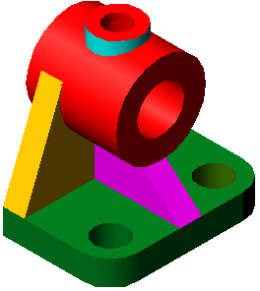
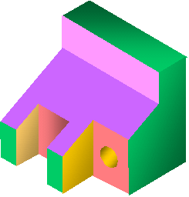
第5章 组合体视图与尺寸标注
组合体——由简单基本体经过叠加、
切割等方式形成的物体

Slide 2
第5章 组合体视图与尺寸标注
5.1 三视图的形成及其投影规律
5.2 组合体的形体分析
5.3 画组合体的视图
5.4 读组合体的视图
5.5 组合体的尺寸标注

Slide 3
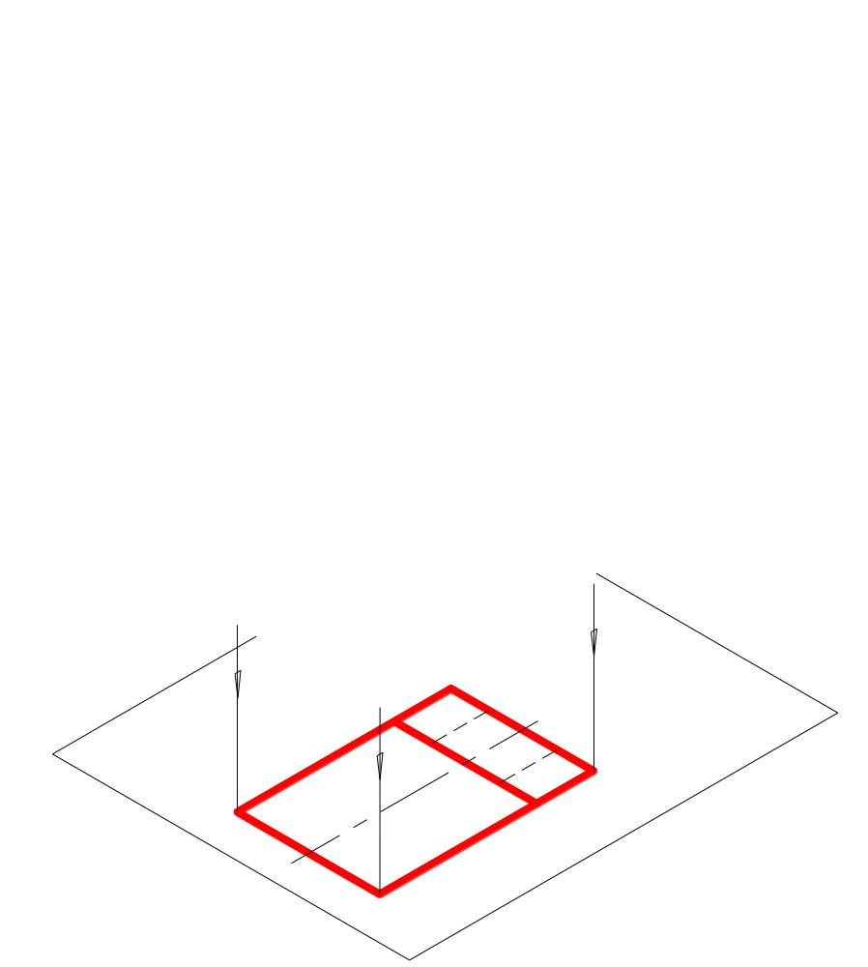
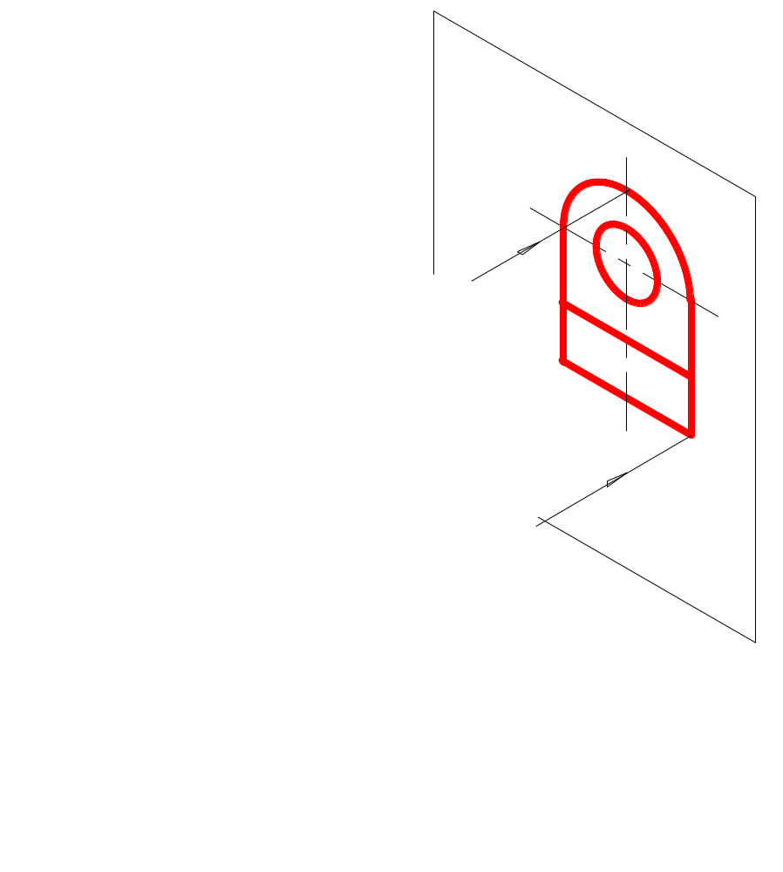
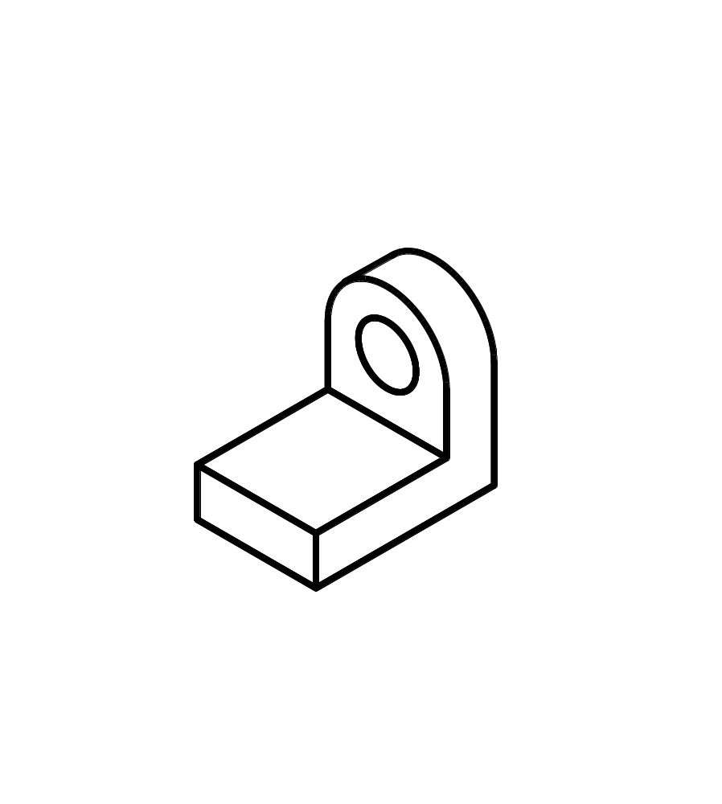
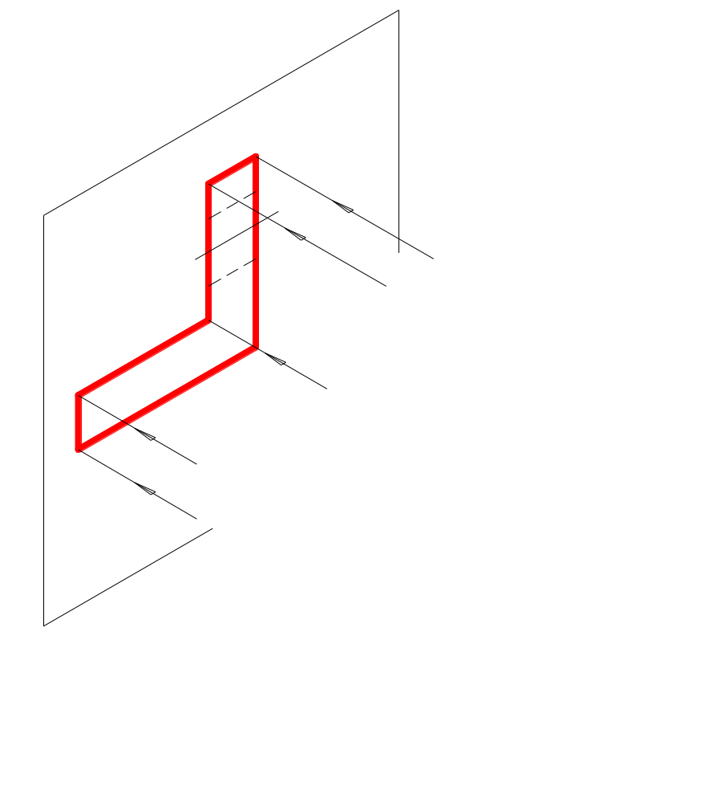
5.1 三视图的形成及其投影规律
一、组合体的三视图
左视图
主视图
用正投影法所绘制出物
体的投影图形称为视图
主视图: 正面投影
俯视图: 水平投影
左视图: 侧面投影
俯视图

Slide 4
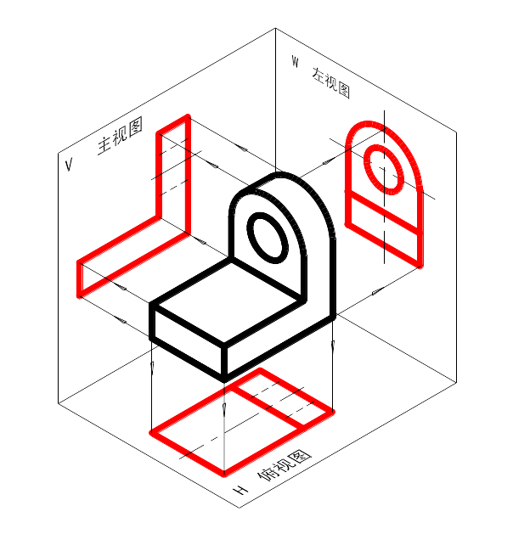
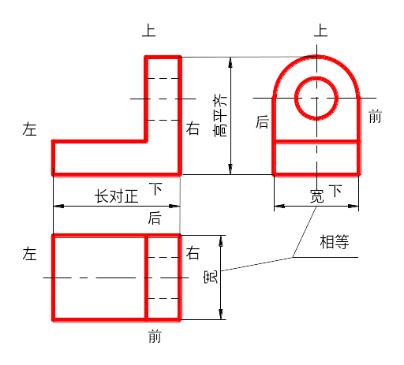
投影面展开
长对正
• 度量对应关系 ：遵守“三等”规律。
高平齐
宽相等
• 方位对应关系：俯视图的下方和左视图的右方，表示机件的前方；俯视图的上方和左视图的左方，表示机件的后方。

Slide 5
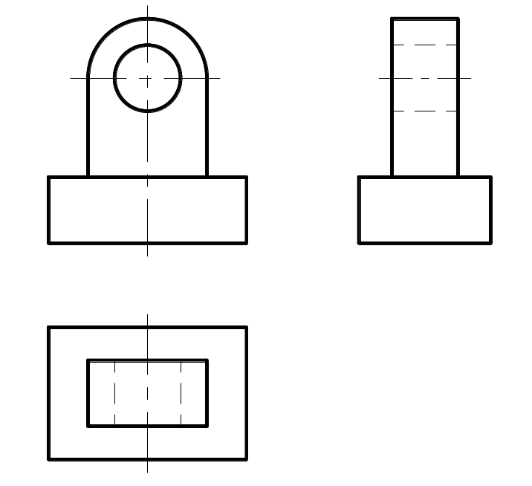
  5.2 组合体的形体分析
一、组合体的组成方式
1. 叠加
板Ⅱ
底板Ⅰ

Slide 6
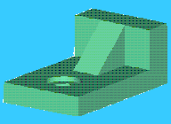
表面不平齐叠加
叠加的形式包括：
同轴叠加
表面平齐叠加
对称叠加
非对称叠加

Slide 7
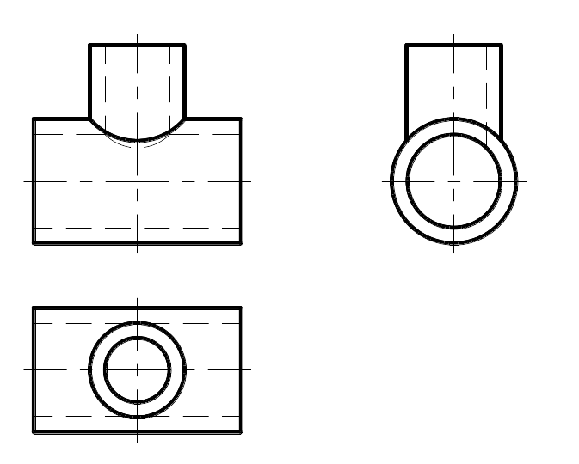
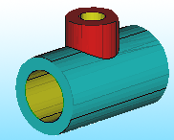
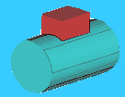
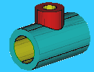
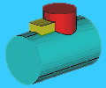
2. 相交
圆筒Ⅱ
圆筒Ⅰ
常见的相交形式：

Slide 8
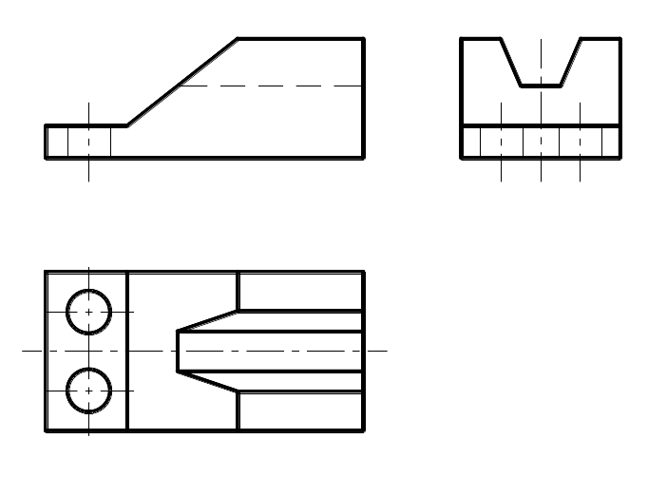
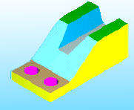

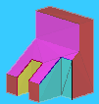
3. 切割与穿孔
常见的切割形式：

Slide 9
  5.2 组合体的形体分析
一、组合体的组成方式
1. 叠加
板Ⅱ
底板Ⅰ

Slide 10
表面不平齐叠加
叠加的形式包括：
同轴叠加
表面平齐叠加
对称叠加
非对称叠加

Slide 11
2. 相交
圆筒Ⅱ
圆筒Ⅰ
常见的相交形式：

Slide 12
3. 切割与穿孔
常见的切割形式：

Slide 13
二、形体之间相邻表面的关系及其表示
1. 两形体叠加时的表面过渡关系
无线
虚线
实线
(a) 平齐
(b)前面平齐
(c) 不平齐
后面不平齐

Slide 14
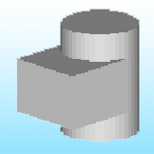
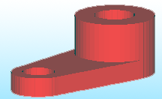
2. 两形体表面相切时，相切处无线。
无线
无线
无线
●

Slide 15
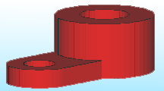
3. 两形体相交时，在相交处应画出交线。
有线
有线

Slide 16
5.3 画组合体的视图
一、形体分析法：
根据组合体的形状，将其分解成若干部分，弄清各部分的形状和它们的相对位置及组合方式，分别画出各部分的投影。
二、面形分析法：
对于用切割方式形成的组合体，常常利用投影“不积聚必类似”的特点。“视图上的一个封闭线框一般情况下代表一个面的投影”。对体的主要表面的投影进行分析，可以快速、正确地画出图形。
形体分析为主，面形分析为辅。

Slide 17
三、画图步骤：
1. 形体分析
        对组合体进行形体分解——分块
        弄清各部分的形状及相对位置关系。
按照各块的主次和相对位置关系，逐个画出它们的投影。
分析及正确表示各部分形体之间的表面过渡关系。

Slide 18
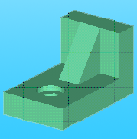
2. 选择正面投影
正面投影图是三面投影的主要投影图。选择正面投影图时必须考虑组合体的安放位置和正面投影方向。
正面投影方向一般是选择最能反映组合体各部分的形状特性和相互位置关系的方向，同时还要考虑其他投影图虚线较少和图幅的合理应用。

Slide 19
3. 确定比例和图幅
• 布局
图纸幅面：A3（297×420）
420－30＝390－投影图总长＝余数÷3
297－10＝287－投影图总高＝余数÷3
5
30%
30%
40%
30%
25
5
40%
30%
标题（P7）
5

Slide 20
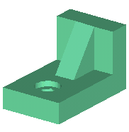
4.布置视图、画底稿线。
5. 检查、加深。
• 布局
• 分块画图
看得见的线画实线
看不见的线画虚线
①底板
②立板
③肋板
表面平齐，
应无线。
标题（P4）

Slide 21
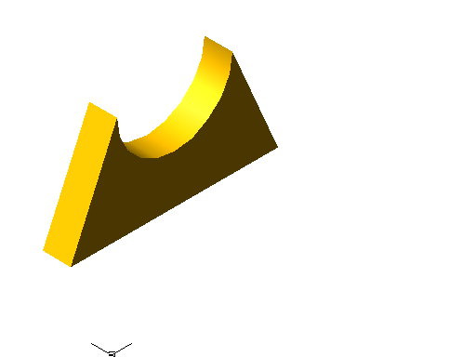
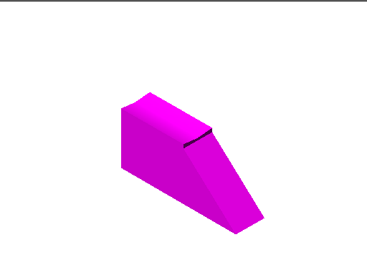
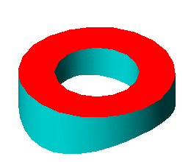
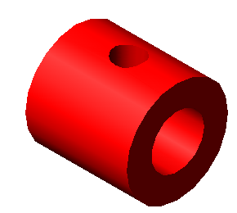
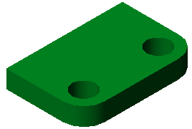
例1：求作轴承座的三视图
● 形体分析
—— 分块（基本体）。
为相交
凸台
圆筒
支撑板
组合方式：底板、支撑板、肋板、为叠加，
支撑板、与圆筒为相切，
肋板
圆筒与肋板左、右侧面为相交，
底板

Slide 22
例2：求作轴承座的三视图
●形体分析
●选择正面投影图
●确定比例和图幅
●画图
●检查、加深
标题（P4）
• 布局
• 画底板
• 画圆筒
• 画支撑板
• 画肋板
• 画凸台

Slide 23

例3: 求作切割组合体的视图。

Slide 24
END

